Slide 1


习作：心愿

Slide 2
❋习作内容
本次习作内容是围绕自己的心愿展开习作。要写清楚自己的心愿是什么，为什么会有这个心愿，为实现这个心愿你是怎么做的。要注意思考选择什么材料能够更好地表达你的心愿，再根据想表达的内容，选择一种适合的表达方式，如记叙故事、写信，或者写日记、创作诗歌……

Slide 3
❋写法指导
第一步：审题 要写清楚自己的心愿是什么，为什么有这样的心愿，以及为了实现这个心愿准备怎样去做。
第二步：立意 表达出自己对实现愿望的无限渴望之情。

Slide 4

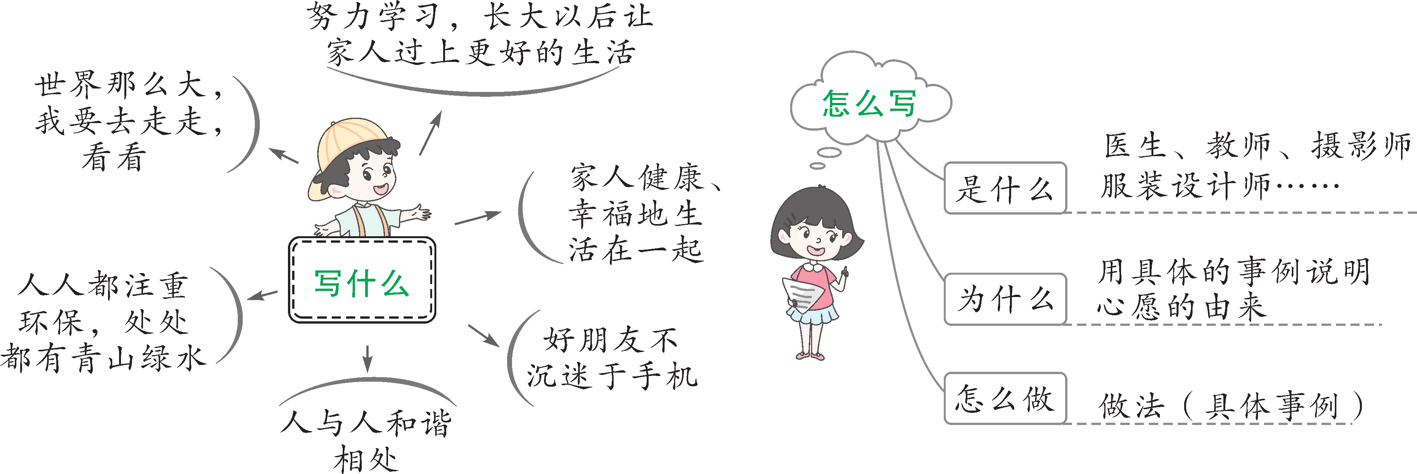
第三步：思维导图

Slide 5
第四步：方法 选材立意时找准突破口，切入点要小，不要空谈大道理，最好要记叙具体的事例，文章结尾可通过抒情的方式来深化习作的主题。

Slide 6
我的心愿
每当流星划过夜空的时候，人们就会许下自己的心愿，有的人许下的心愿是成为一名医生，有的人许下的心愿是成为一名科学家，也有人许下的心愿是成为一名教师^{①}……而我的心愿是妈妈的身体能健健康康的。
①开头运用排比，先写别人的心愿，再引出自己的心愿。

Slide 7
我的妈妈是上班族，每天除了要上班以外还要照顾我们，总是忙得不可开交：赶着上班，赶着回来给我们做饭，赶着做家务……以前我总是认为妈妈的身体很好，像是永远打不倒的“超人妈妈”。可是近几年来，我发现妈妈的身体越来越虚弱，她越来越瘦，每到季节变换的时候，她就很容易感冒，还伴有咳嗽、发烧等症状，最严

Slide 8
②交代了产生这个心愿的原因：妈妈太忙碌，身体越来越虚弱了。字里行间流露着浓浓的亲情。
重的一次还在医院住了一周。所以每到季节变换的时候，我们一家人就特别担心妈妈的身体。医生告诉我们，妈妈身体抵抗力很差，最好的办法就是加强锻炼，增强体质。^{②}

Slide 9
为了让妈妈的身体更健康，我组织全家人一起制订了“骑车健身计划”。一开始，妈妈很不情愿，觉得既麻烦又耽误时间。我对妈妈说：“妈妈，您就像是我们家的定海神针，这个家因为有您才安稳，您健康就是我们家最大的福气，如果您身体不好，爸爸就不能安心工作，我和姐姐也不能安心学习呀！”经过我的

Slide 10
一番苦言相劝，妈妈总算同意了。于是，每个周末，我们一家人都去公园骑车，我和姐姐在前面骑，爸爸妈妈在后面骑。我们沿着观景车道骑到小湖边，直到全家人都满头大汗。就这样坚持了半年后，妈妈的身体越来越健康了，我们家的欢笑声也越来越多了。^{③}
③写自己为实现这个心愿是怎么做的：先劝说开导，然后付诸行动。

Slide 11
每当流星划过夜空的时候，我都会双手合十，许下自己的心愿：妈妈，愿您身体健康，直到永远！^{④}
④首尾呼应，再次强调自己的心愿。

Slide 12
点评：这篇习作思路清晰，叙述层次分明，作者开篇点明自己的心愿，然后叙述产生心愿的原因以及怎样去实现自己的心愿。习作首尾呼应，使文章结构更为紧密，更容易引起读者的共鸣。

Slide 13


Slide 14
